Slide 1

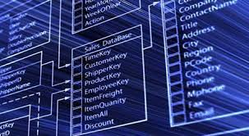
BANCO DE DADOS
JOVENSJAVEIROS = ();

Slide 2
O que é banco de dados ?
banco de dados
É uma coleção de dados inter-relacionados, representando informações sobre um domínio específico”, ou seja, sempre que for possível agrupar informações que se relacionam e tratam de um mesmo assunto, posso dizer que tenho um banco de dados.

Slide 3
tipos de dados string não binários
banco de dados
CHAR(N) – aceita qualquer tipo de digito e ocupa um digito por caractere
VARCHAR(N) – aceita qualquer tipo de digito igual o CHAR porém usa-se quando não sabe o tamanho do campo que o usuário irá utilizar
NCHAR(N)– aceita caracteres Unicode (caracteres especiais)
NVARCHAR(N) – aceita qualquer tipo de caractere usado quando não se sabe o tamanho do campo

Slide 4
tipos de dados numéricos
banco de dados
TINYINT - representa um único byte
SMALLINT - representa um inteiro de 16 bits com sinal
BIGINT - representa um inteiro de 64 bits com sinal
DECIMAL - representa um valor decimal de precisão fixa que contém valores pelo menos da precisão especificada
REAL - tem sete dígitos de precisão (precisão única)
MONEY e SMALLMONEY - que são tipos decimais de precisão fixa específicos armazenados em 8 e 4 bytes, respectivamente
FLOAT – é um DOUBLE com ponto flutuante

Slide 5
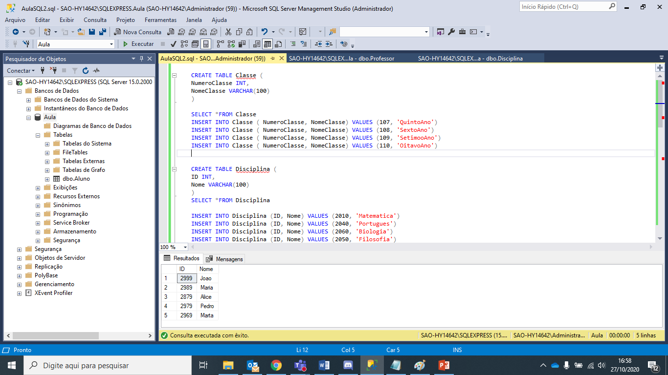
DML - Data Manipulation Language
banco de dados
É a linguagem de manipulação de dados

Slide 6
DdL - Data Definition Language
banco de dados
É a linguagem de definição de dados onde será montado as estruturas e tabelas de dados

Slide 7
Primary key
banco de dados
É o dado que você precisa para controle do acesso às linhas da tabelas. Ela deve ser única e por isso não pode ter valor nulo .Ela dá a identidade para a linha, é por ela que você pode confiar que sempre será usada para acesso direto à linha desejada. É comum que seja usado um identificador numérico sequencial para isso
foreign key (chave estrangeira)
É usada para relacionamento com outra tabela. Em boa parte dos casos ela será a chave primária de outra tabela. Por isso pode ser nula (não tem relacionamento) ou duplicata (mais de um item em uma tabela se relaciona com o mesmo item de outra tabela).

Slide 8
Identity (auto incremento)
banco de dados
IDENTITY é utilizada para atributos (campos/colunas) das tabelas nas funções CREATE TABLE e ALTER TABLE, e tem como finalidade incrementar um valor a cada nova inserção.
Nota: É permitido somente um campo IDENTITY por tabela.

Slide 9
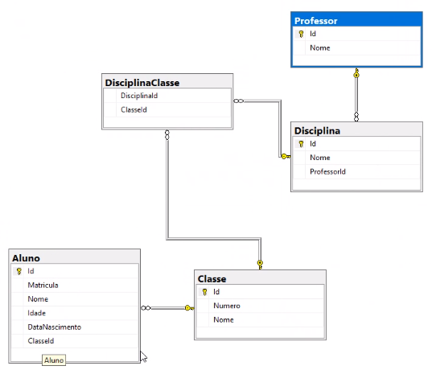
Modelo lógico do banco de dados
banco de dados
.

Slide 10
JOIN
banco de dados
A cláusula JOIN permite que os dados de várias tabelas sejam combinados com base na relação existente entre elas. Por meio dessa cláusula, os dados de uma tabela são usados para selecionar os dados pertencentes à outra tabela.
Além disso, podemos especificar quais colunas das tabelas serão associadas, deste modo, será preciso definir uma chave estrangeira de uma tabela e a chave relacionada em outra tabela.
Os valores pertencentes às colunas das tabelas associadas podem ser comparados entre si por meio de um operador lógico definido pela cláusula JOIN.

Slide 11
INNER JOIN
banco de dados
A cláusula INNER JOIN permite usar um operador de comparação para comparar os valores de colunas provenientes de tabelas associadas. Por meio desta cláusula, os registros de duas tabelas são usados para que sejam gerados os dados relacionados de ambas, sendo assim, usamos a cláusula INNER JOIN para obtermos os dados relacionados de duas tabelas.

Slide 12
LEFT JOIN
banco de dados
A cláusula LEFT JOIN ou LEFT OUTER JOIN permite obter não apenas os dados relacionados de duas tabelas, mas também os dados não relacionados encontrados na tabela à esquerda da cláusula JOIN. Caso não existam dados relacionados entre as tabelas à esquerda e a direita do JOIN, os valores resultantes de todas as colunas da lista de seleção da tabela à direita serão nulos

Slide 13
RIGHT JOIN
banco de dados
Ao contrário do LEFT JOIN, a cláusula RIGHT JOIN ou RIGHT OUTER JOIN retorna todos os dados encontrados na tabela à direita de JOIN. Caso não existam dados associados entre as tabelas à esquerda e à direita de JOIN, serão retornados valores nulos.

Slide 14
view
banco de dados
Pode ser definida como uma tabela virtual composta por linhas e colunas de dados vindos de tabelas relacionadas em uma query (um agrupamento de SELECT’s, por exemplo). As linhas e colunas da VIEW são geradas dinamicamente no momento em que é feita uma referência a ela
Ao criarmos uma VIEW, podemos filtrar o conteúdo de uma tabela a ser exibida, já que a função da VIEW é exatamente essa: filtrar tabelas, servindo para agrupá-las, protegendo certas colunas e simplificando o código de programação.

Slide 15
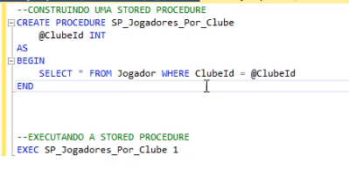
PROCEDURE
banco de dados
As PROCEDURES contém comandos T-SQL que suportam parâmetros de entrada e saída e que podem ou não retornar resultados.
Dentro de uma PROCEDURE você pode escrever comandos DML (Insert, Delete, Update) e DDL (Create, Drop, Alter)… Ou seja, você pode fazer muita coisa!
Exemplo de uma PROCEDURE

